Slide 1
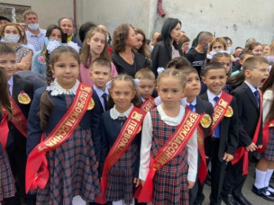
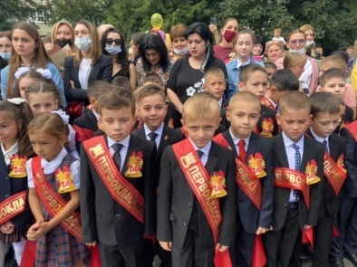
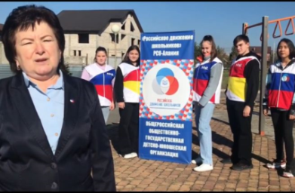
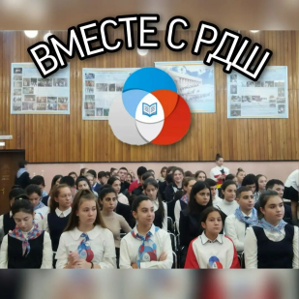
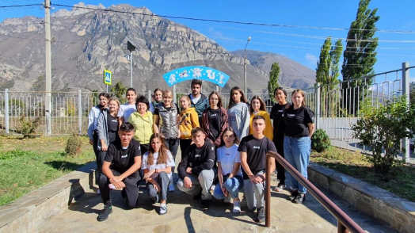
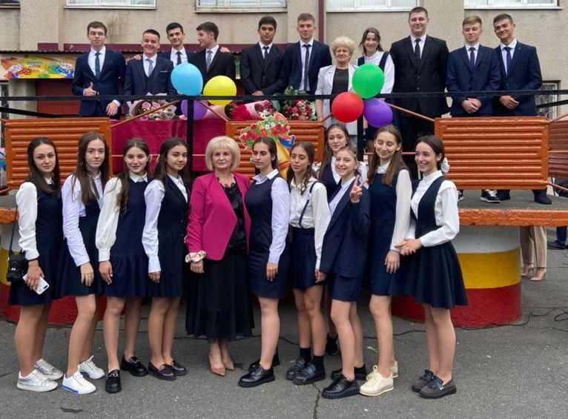
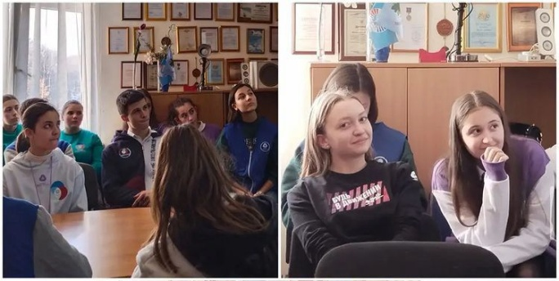
Переодическое издание МБОУ СОМШ № 44 им. В. Кудзоева
НАШ ДЕВИЗ: открытость, информативность, активность!
№ 1 сентябрь 2021
«День знаний »
День знаний– это первый звонок, волнение, много цветов, белых бантиков и, конечно, уроки мира. Этот праздник самый долгожданный для тех, кто переступит впервые школьный порог. Еще Юлий Цезарь сказал, что «знание – сила». И, наверное, в России не найдется человека, который не вспоминал бы первый звонок, первую учительницу, своих школьных товарищей, с которыми начинался путь ко взрослой жизни.
4 сентября в школах Северной Осетии прошли торжественные линейки, посвящённые Празднику Первого звонка. В нашей школе он прозвучал для 285 первоклассников. С этого дня у вчерашних дошколят начинается интересная, насыщенная яркими моментами и незабываемыми впечатлениями, школьная жизнь.
А выпускники нашей школы выходят на финишную прямую. Последний год учебы, а далее - выпускные экзамены, выбор профессии и взрослая самостоятельная жизнь. Удачи вам, ребята!
К новым свершениям с РДШ!
Актив Регионального отделения РДШ по РСО-Алания при поддержке Комитетета молодёжной политики, физической культуры и спорта АМС г.Владикавказа провел выездной образовательный семинар «Школа начинающего лидера» на базе детского оздоровительного лагеря «Звездочка» в п.Тамиск.
Членом клуба "Эльбрус" - Маратом Басиевым - был проведён образовательный тренинг по личностному развитию финалистов конкурса "Лидеры России". Кроме того, ребята участвовали в командных играх для улучшения своих коммуникативных способностей.
Работа выездной школы проходила в течение 3 дней. В семинаре приняли участие активисты РДШ 44 школы. Время прошло очень интересно.
Информационно-Медийный сектор РДШ

